Slide 1
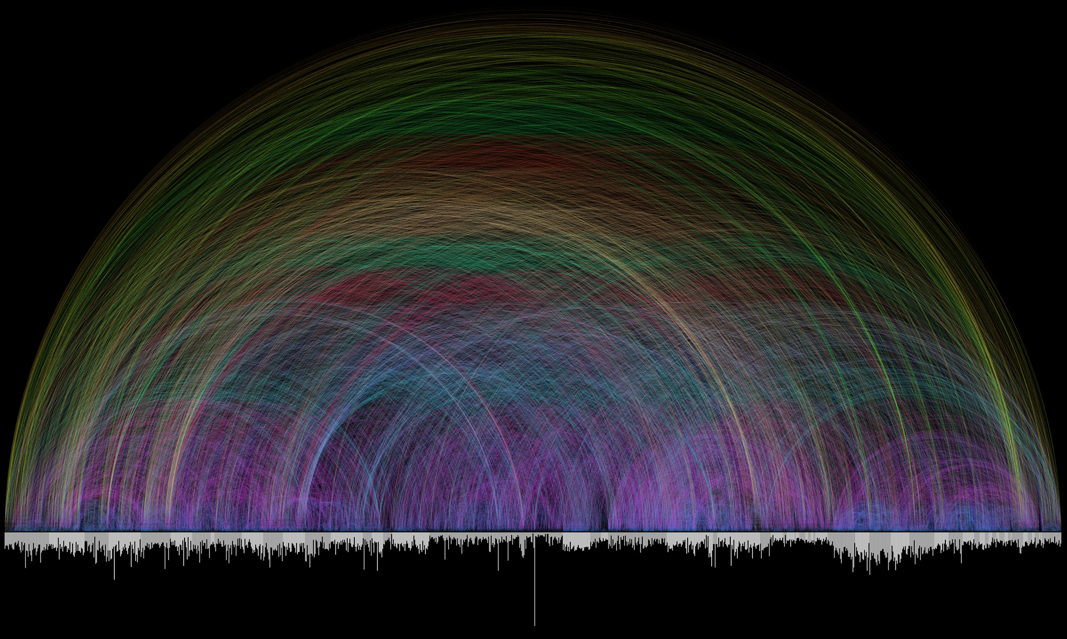
大数据可视化技术与应用解析
陈东 ThoughtWorks

Slide 2
Q1:什么是数据可视化?

Slide 3
Demo
 | Apple | HTC | HuaWei | LG | NOKIA | Samsung | Sony | Other
Apple | 9.6899 | 0.8859 | 0.0554 | 0.443 | 2.5471 | 2.4363 | 0.5537 | 2.5471 | 19.1584
HTC | 0.1107 | 1.8272 | 0 | 0.4983 | 1.1074 | 1.052 | 0.2215 | 0.4983 | 5.3154
Huawei | 0.0554 | 0.2769 | 0.2215 | 0.2215 | 0.3876 | 0.8306 | 0.0554 | 0.3322 | 2.3811
LG | 0.0554 | 0.1107 | 0.0554 | 1.2182 | 1.1628 | 0.06645 | 0.4983 | 2.8239 | 4.8173
NOKIA | 0.2215 | 0.443 | 0 | 0.2769 | 10.4097 | 1.2182 | 0.4983 | 2.8239 | 15.8915
Samsung | 1.1628 | 2.6024 | 0 | 1.3843 | 8.7486 | 16.8328 | 1.7165 | 5.5925 | 38.0399
Sony | 0.0554 | 0.4983 | 0 | 0.3322 | 0.443 | 0.8859 | 1.7719 | 0.443 | 4.4297
Other | 0.2215 | 0.7198 | 0 | 0.3322 | 1.6611 | 1.495 | 0.1107 | 5.4264 | 9.9667

Slide 4
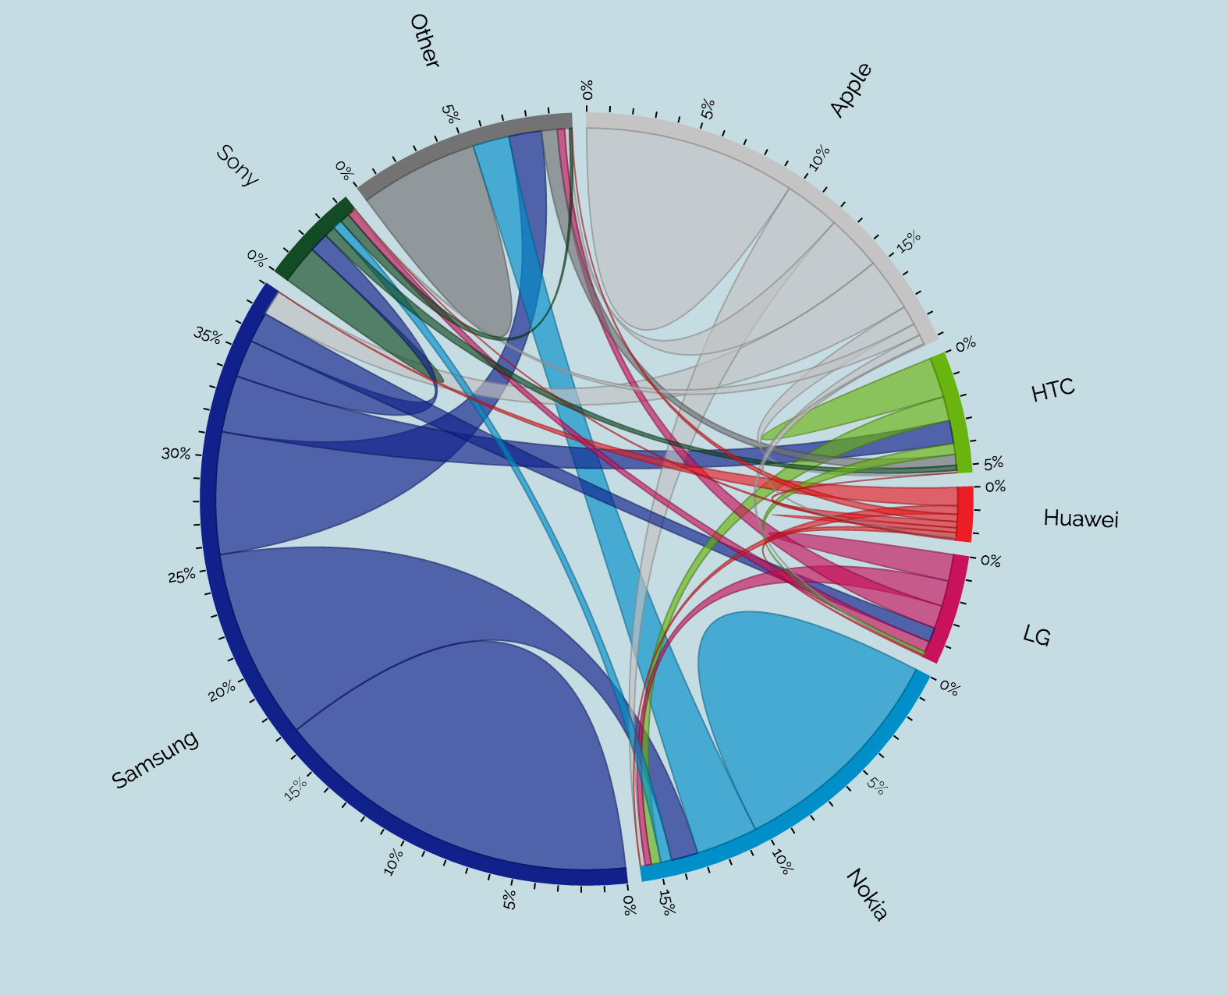

Slide 5
Data visualization is the presentation of data in a pictorial or graphical format. It enables decision makers to see analytics presented visually, so they can grasp difficult concepts or identify new patterns. With interactive visualization, you can take the concept a step further by using technology to drill down into charts and graphs for more detail, interactively changing what data you see and how it’s processed.

Slide 6
Q2:数据可视化如何应用？

Slide 7
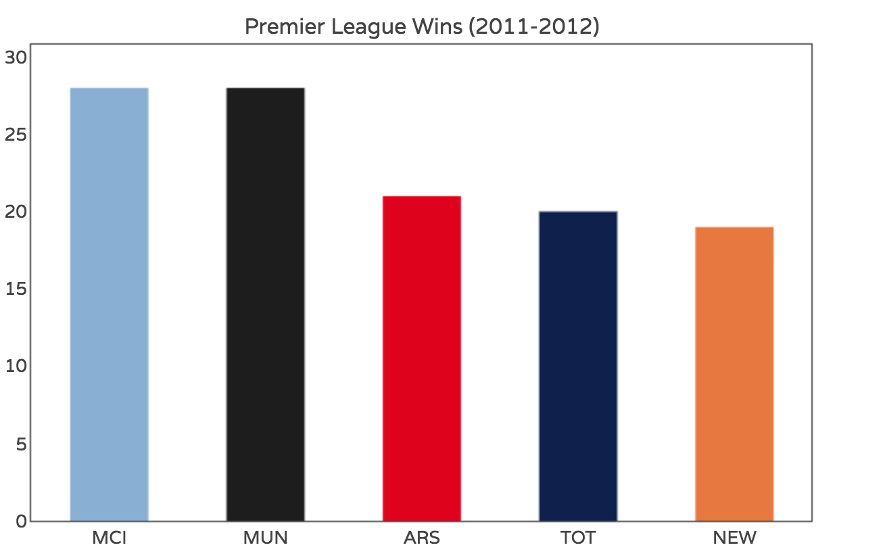
BARCHART
BARChart 作为最简单的图表，
适合表示一维少量数据

Slide 8
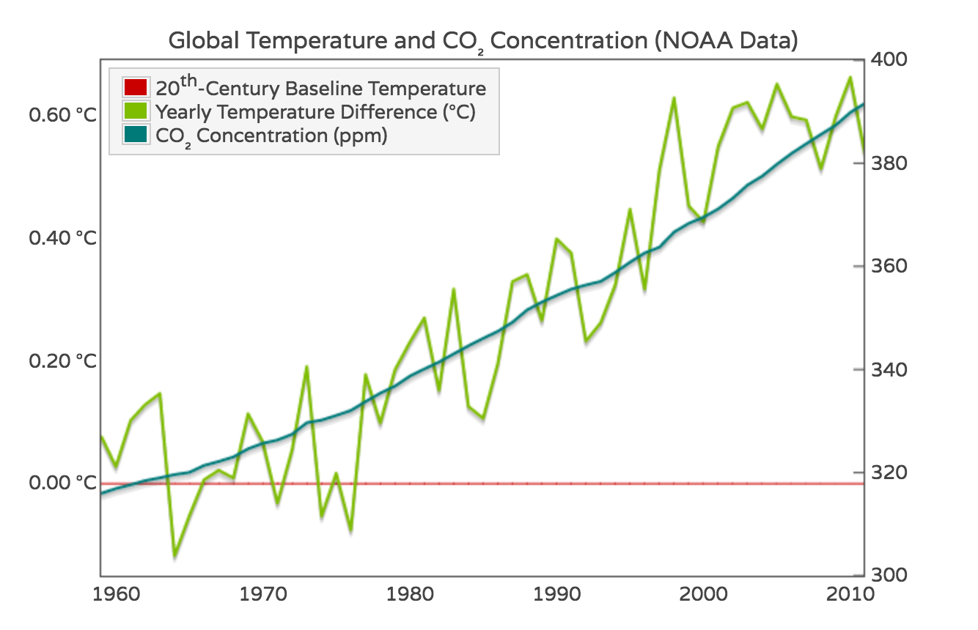
LINECHART
LINECHART适合表示
一维数据的变化趋势

Slide 9
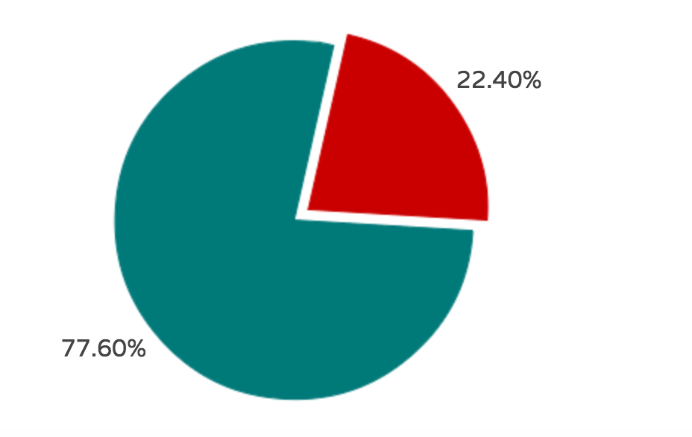
PIE CHART
PIE CHART适合表示
部分数据与总体直接的关系

Slide 10
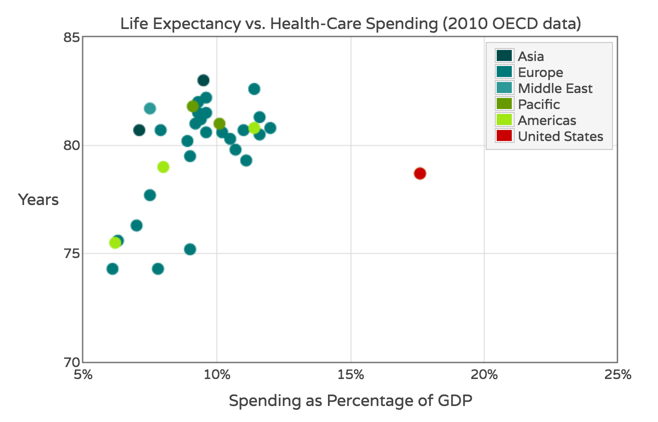
SCATTER CHART
现实中的数据常常的多种多样的，
SCATTER适合展示二维数据

Slide 11
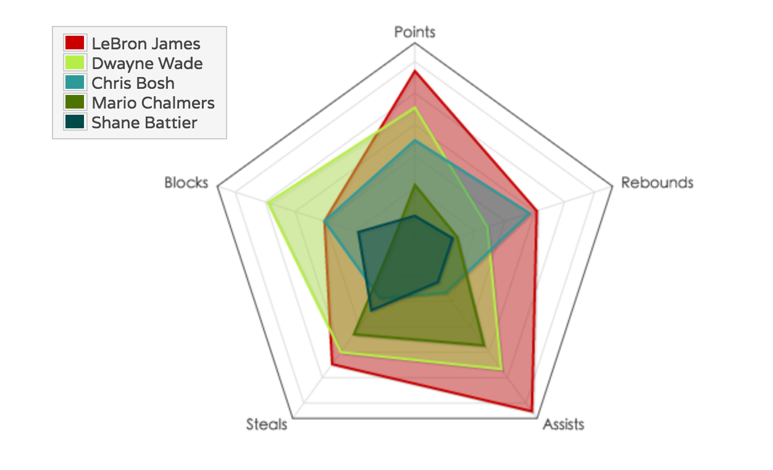
RADAR CHART
RADAR CHART适合
表示小数据量的多维数据

Slide 12
OLD WAY

Slide 13
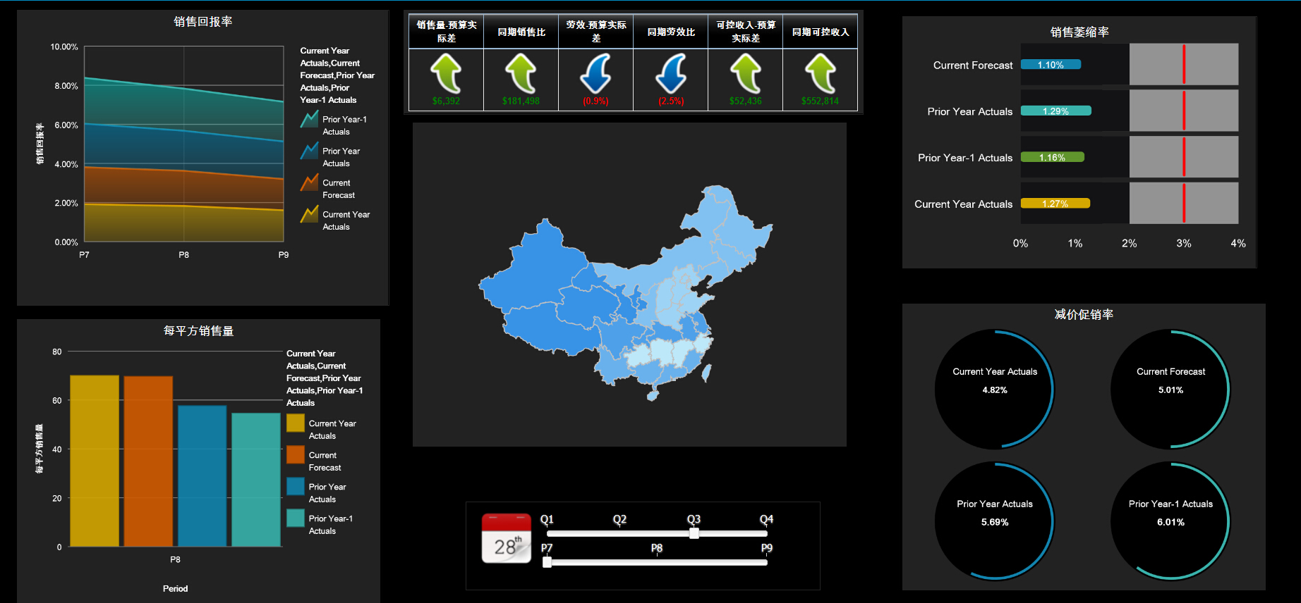
NEW WAY

Slide 14
Q3:数据可视化该怎么做？

Slide 15
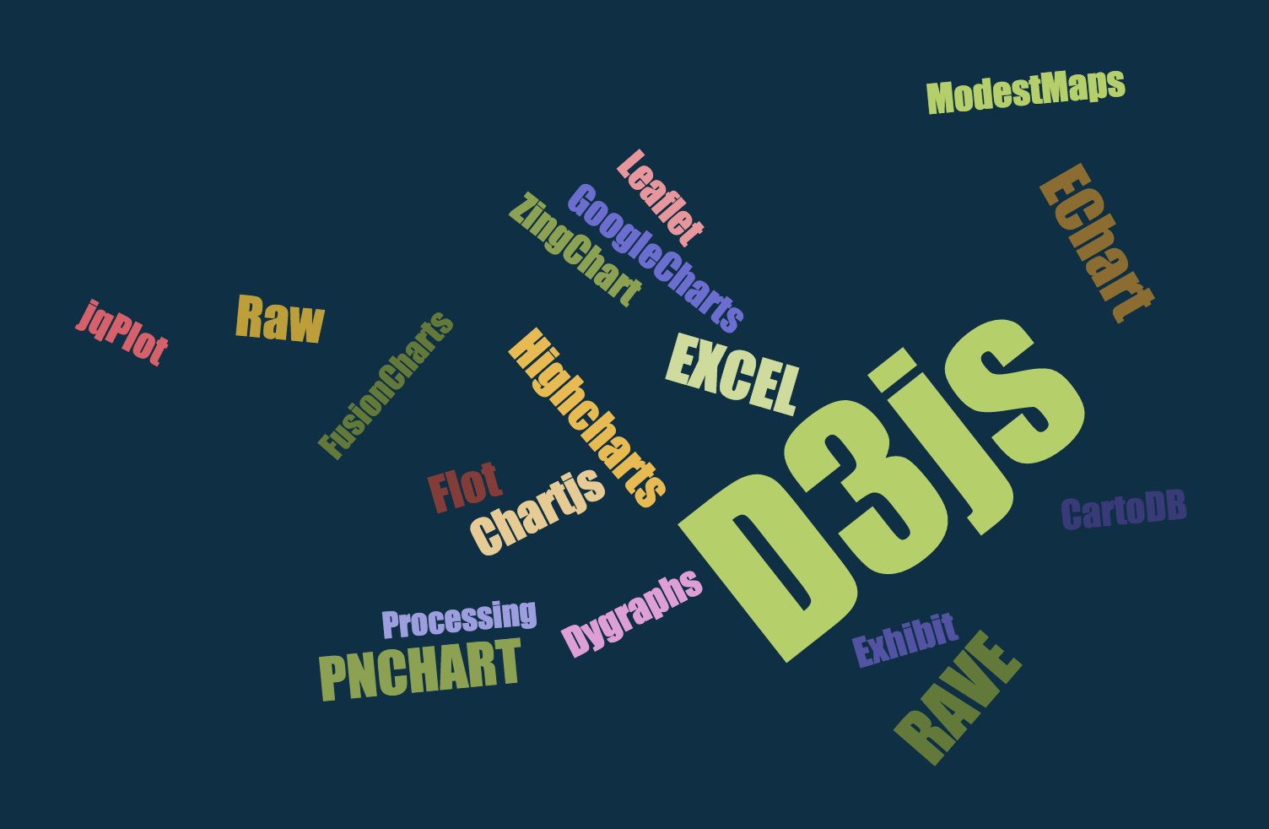
数据可视化工具

Slide 16
图库型
Chart.js
HighChart
PNChart
…
var ctx = document.getElementById("myChart");
var myBarChart = new Chart(ctx, { type: 'bar', data: data, options: options });
1，简单易用。
2，预定义了各种的图形
3，适用于简单场景的数据可视化方案
可定制性差，不能满足特殊的需求

Slide 17
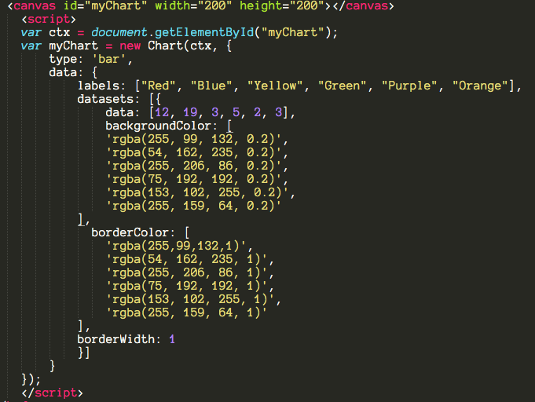
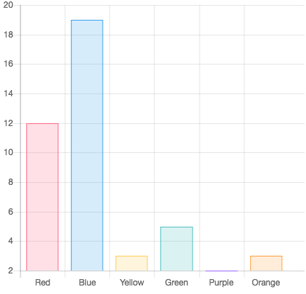

Slide 18
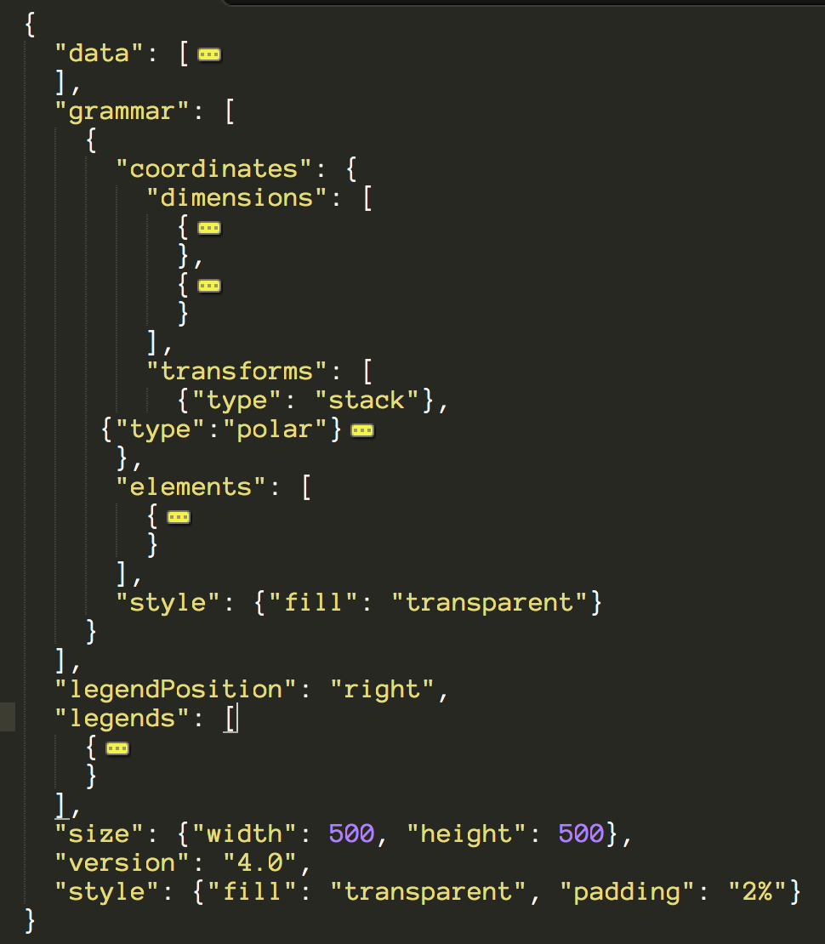
描述型
RAVE
1，图形的描述语言
2，自定义强
3，跨平台
3，适用于较复杂场景的数据可视化方案
不开源，学习成本较高

Slide 19
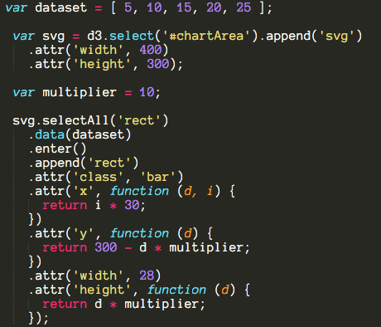
原生型
D3.js
1，功能强大
2，自定义强
3，适用于复杂场景的数据可视化方案
学习曲线高

Slide 20
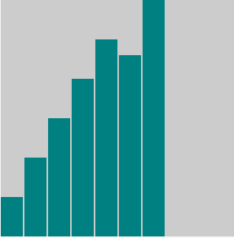

Slide 21
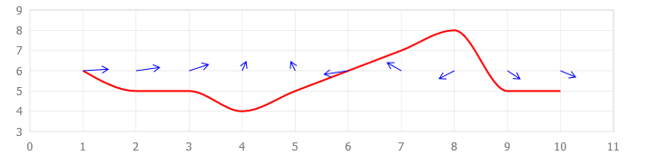
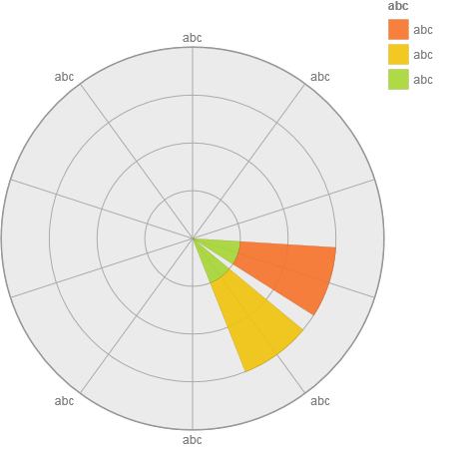
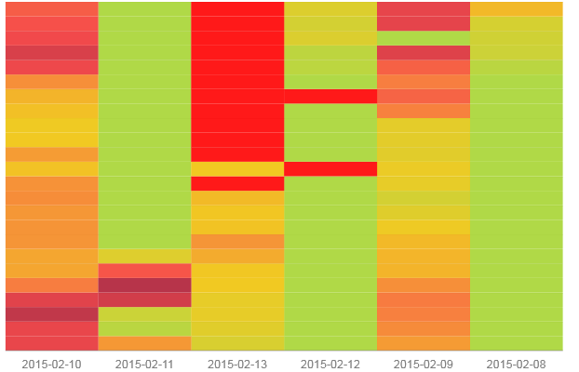
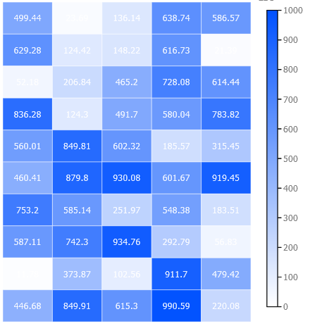

Slide 22
Q4:数据展示和分析能不能更加简单？

Slide 23
FRONTEND
DATA
ENGINE
Controls
CHARTs
(D3,
RAVE
…...)
GIRD
…...
DATA ENGINNE
DATA
TRANSFOR
ENGEINE
SDF

